Slide 1
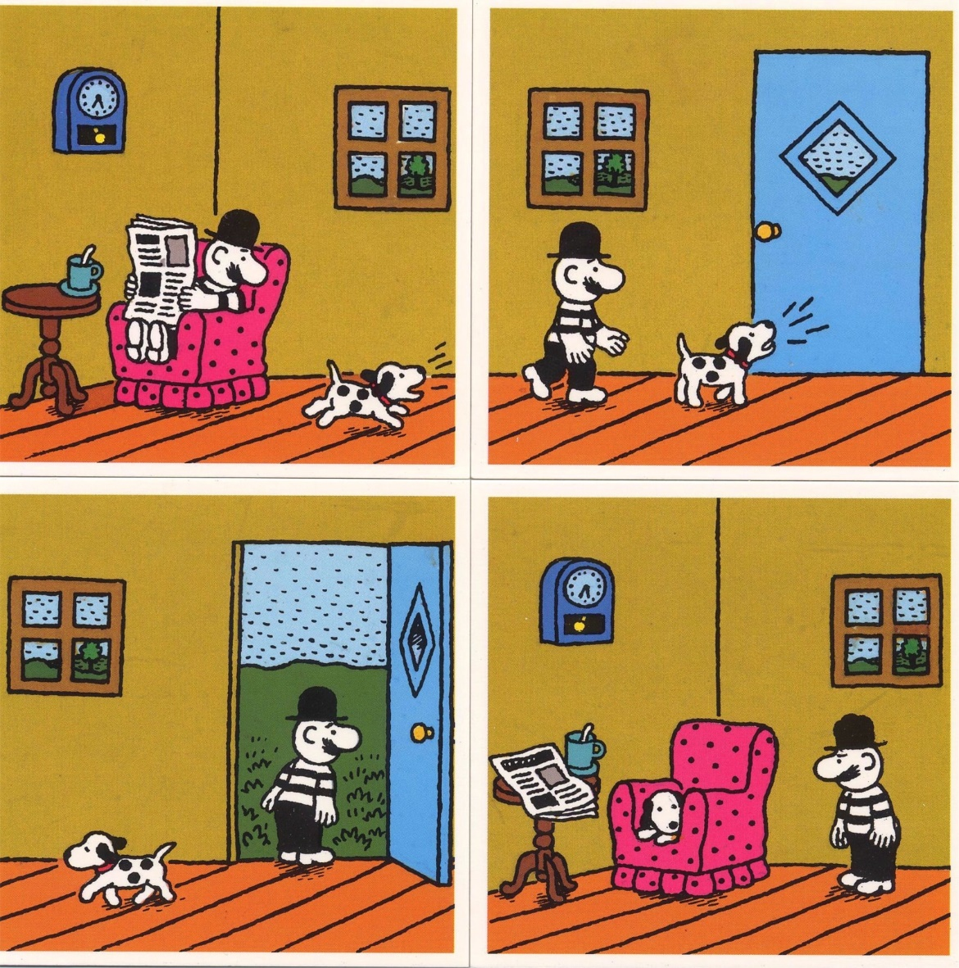
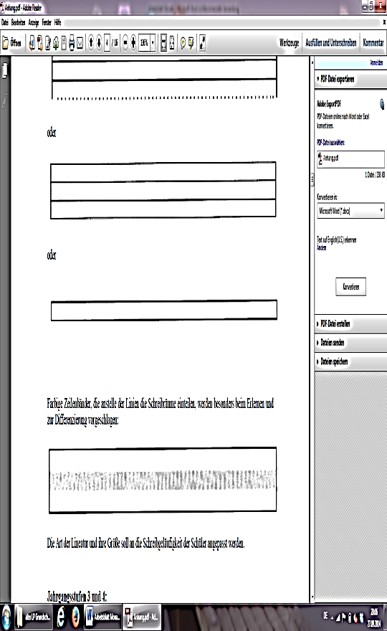
1. Schau dir die Geschichte genau an!
1.
2.
3.
4.
Tipp:
Wer (spielt mit)?
Wo (spielt die Geschichte)?
2. Schreibe eine Einleitung!
_ /3

Slide 2
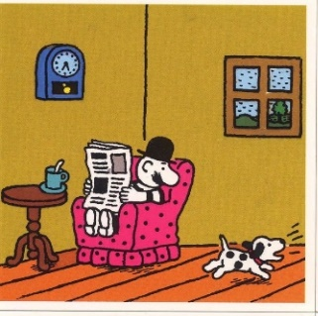

3. Schreibe zu jedem Bild 2 Sätze, was darauf passiert!
Wörterliste:
Nomen: der Mann, der Sessel, die Zeitung, der Hund
Verben: lesen, bellen, rennen
Adjektive: bequem
_ /4
Wörterliste:
Nomen: der Hund, die Haustür
Verben: aufstehen, gehen, bellen
Adjektive: laut
_ /4

Slide 3

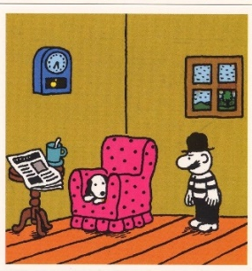
Wörterliste:
Nomen: der Mann, die Haustür, der Hund
Verben: öffnen, wegschleichen
Adjektive: leer
_ /4
Wörterliste:
Nomen: der Mann, der Sessel, der Hund
Verben: zurückkommen, liegen
Adjektive: belegt, verdutzt
_ /4

Slide 4
4. Wie geht die Geschichte weiter?
_ /2
5. Finde eine passende Überschrift!
_ /1
Bevor du abgibst:
Bearbeite die Checkliste und kontrolliere deine Antworten!

Slide 5
Checkliste:
Hast du eine passende Überschrift gefunden?
Hast du eine Einleitung geschrieben mit: Wer (spielt mit)? Wo (spielt die Geschichte)?
Hast du der Reihe nach erzählt und nichts vergessen?
Hast du geschrieben, wie es weitergeht?
Hast du verschiedene Satzanfänge benutzt?
Hast du die Wörter gut leserlich und ordentlich geschrieben?
Hast du an die Großschreibung am Anfang eines Satzes gedacht?
Hast du an den Punkt am Ende eines Satzes gedacht?
Hast du kontrolliert, dass die Wörter richtig geschrieben sind?
_ /2

Slide 6




Rückmeldung zur Lernzielkontrolle
Du hast von 46 Punkten
____ erreicht.
Das entspricht der Note ____
Rückmeldung zur Lernzielkontrolle im Fach: Deutsch |  | Klasse: 2 |  | Schuljahr: 2018/19
Du hast...
eine passende Überschrift gefunden.
eine Einleitung geschrieben mit wer? und wo?.
die Geschichte in der richtigen Reihenfolge erzählt.
nichts vergessen beim Beschreiben.
geschrieben, wie es weitergeht.
verschiedene Satzanfänge benutzt.
leserlich geschrieben.
ganze Sätze geschrieben.
an die Großschreibung am Satzanfang gedacht.
an den Punkt am Satzende gedacht.
die Checkliste bearbeitet.
deine Sätze kontrolliert.
Unterschrift Lehrkraft: _______________________

Slide 7
Rückmeldung zur Lernzielkontrolle
Du hast von 58 Punkten
____ erreicht.
Das entspricht der Note ____
Du hast… | Punkte maximal | Erreichte Punkte
eine passende Überschrift gefunden. | 1
eine Einleitung geschrieben mit wer? und wo?. | 3
die Geschichte in der richtigen Reihenfolge erzählt. | 4
alle Bilder komplett in ganzen Sätzen beschrieben. | 16
verschiedene Satzanfänge benutzt. | 4
leserlich mit klarem Wortabstand geschrieben. | 4
geschrieben, wie es weitergeht. | 2
ganze Sätze geschrieben. | 4
an die Großschreibung am Satzanfang gedacht. | 2
an den Punkt am Satzende gedacht. | 2
die Checkliste bearbeitet. | 2
deine Sätze kontrolliert. | 2
Du hast _____ Punkte von 46 Punkten erreicht. Note: _____
Unterschrift Lehrkraft: _______________________

